Slide 1

Grão
Uma semente por dia.
Devocional diário e pessoal, no WhatsApp
[seu nome] · [contato] · [site]
Notes:
Bom dia. Qual foi a primeira coisa que você fez quando acordou hoje? Provavelmente pegou o celular. E o que encontrou lá não foi paz, foi ruído. O Grão existe pra mudar o primeiro gesto do dia.

Slide 2
01 · O PROBLEMA
A fé é diária. A tecnologia não acompanha.
1
100+ milhões de cristãos no Brasil
Buscam um instante de fé todo dia, no mesmo celular onde vivem.
2
O celular entrega ruído
Em vez de paz, a pessoa cai num feed de ansiedade, comparação e distração.
3
A igreja tem a mensagem, mas não o canal
PDF esquecido, post genérico, corrente. Nada diário, pessoal, nem no ritmo de quem tem 1 minuto.
Notes:
O brasileiro é um dos povos mais religiosos e mais conectados do mundo, mas esses dois mundos não se encontram.

Slide 3
02 · A SOLUÇÃO
Todo dia, uma única semente.
Uma palavra, uma oração, uma prática.
O essencial, em 1 minuto, no lugar onde o brasileiro já vive: o WhatsApp.
Palavra
Oração
Prática
Notes:
O Grão entrega, toda manhã, uma única semente: um versículo, uma oração e uma prática. O essencial, em um minuto, no WhatsApp.

Slide 4

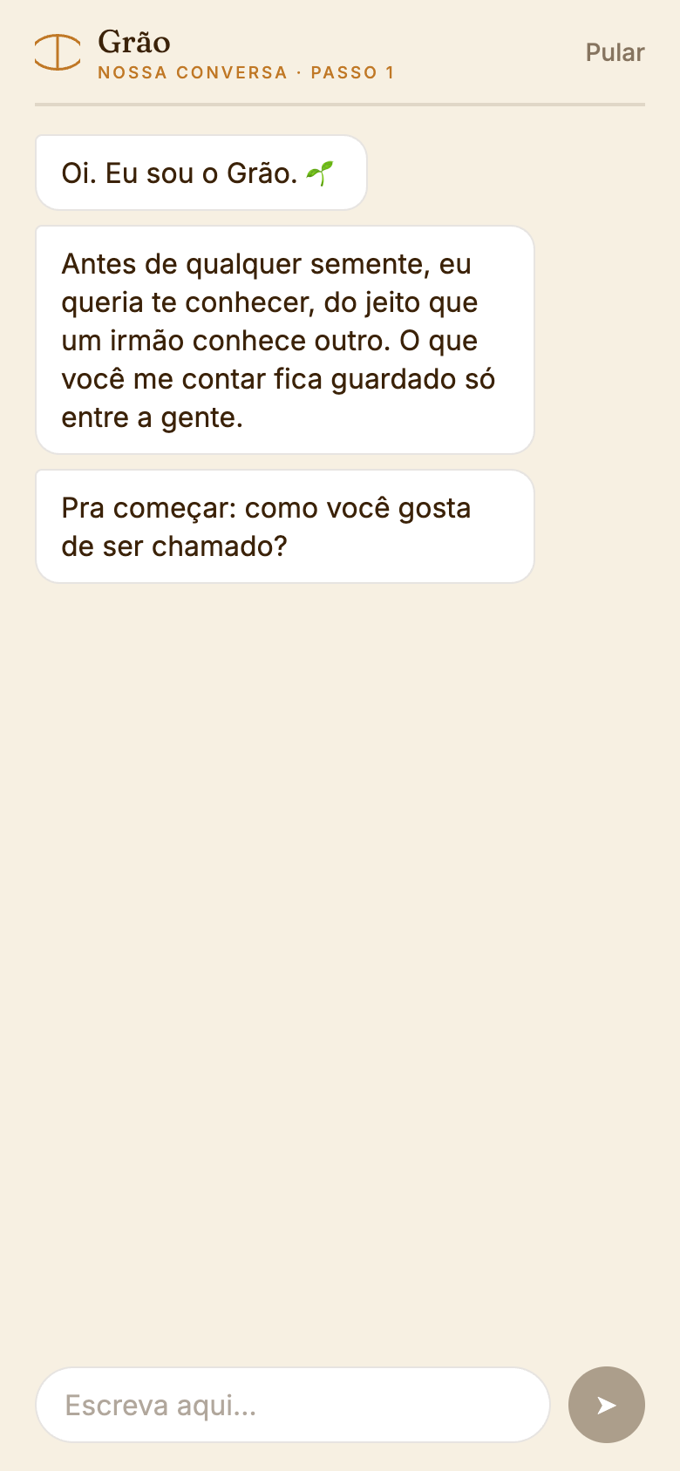
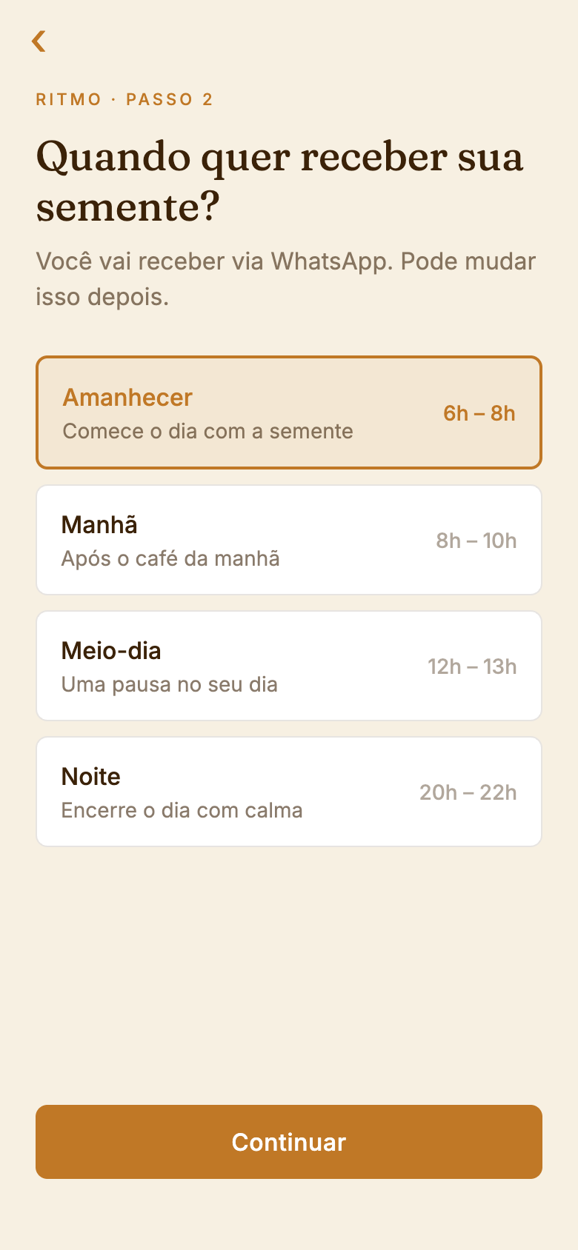
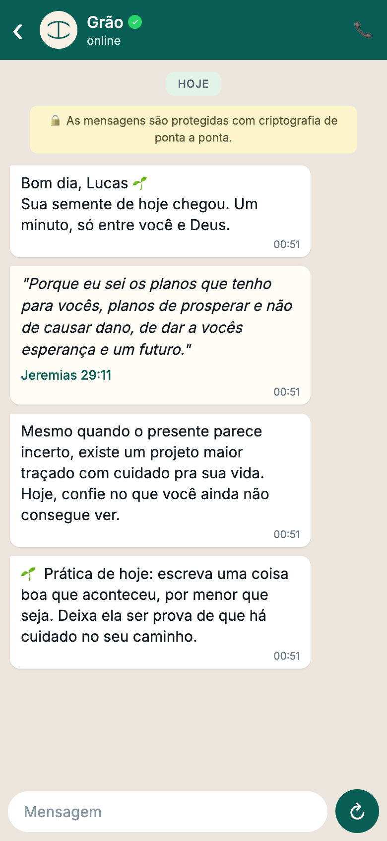
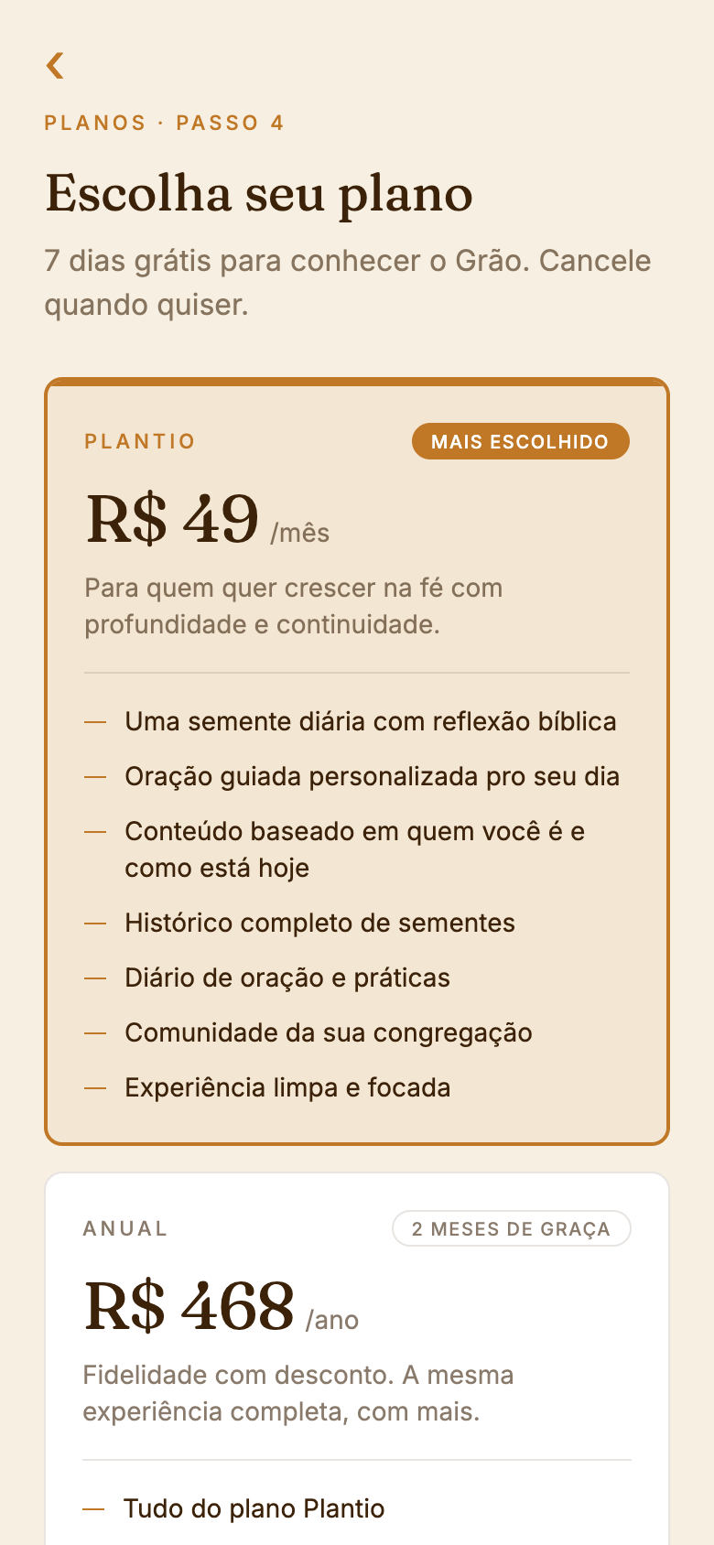
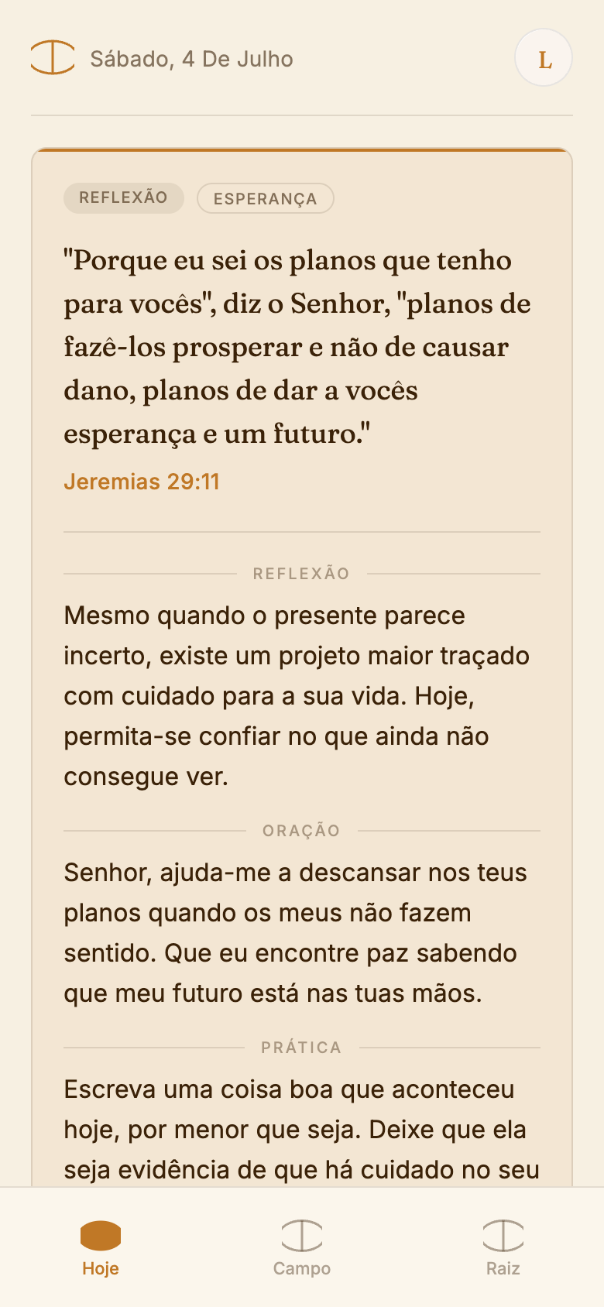
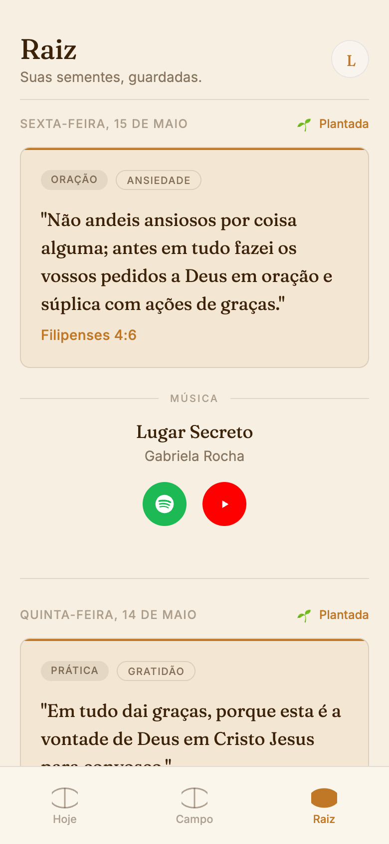
03 · O PRODUTO
Do primeiro oi à semente do dia.
ABRA NO CELULAR
Ele te conhece
Você escolhe o horário
Chega no WhatsApp
Escolhe o plano
1 minuto de fé
Suas sementes
No pitch, ao vivo: o app rodando no celular.
Notes:
Deixa eu mostrar. O Grão conhece a pessoa, ela escolhe o horário, a semente chega no WhatsApp, escolhe o plano, vive o minuto de fé e tudo vira histórico. No pitch mostro ao vivo.

Slide 5
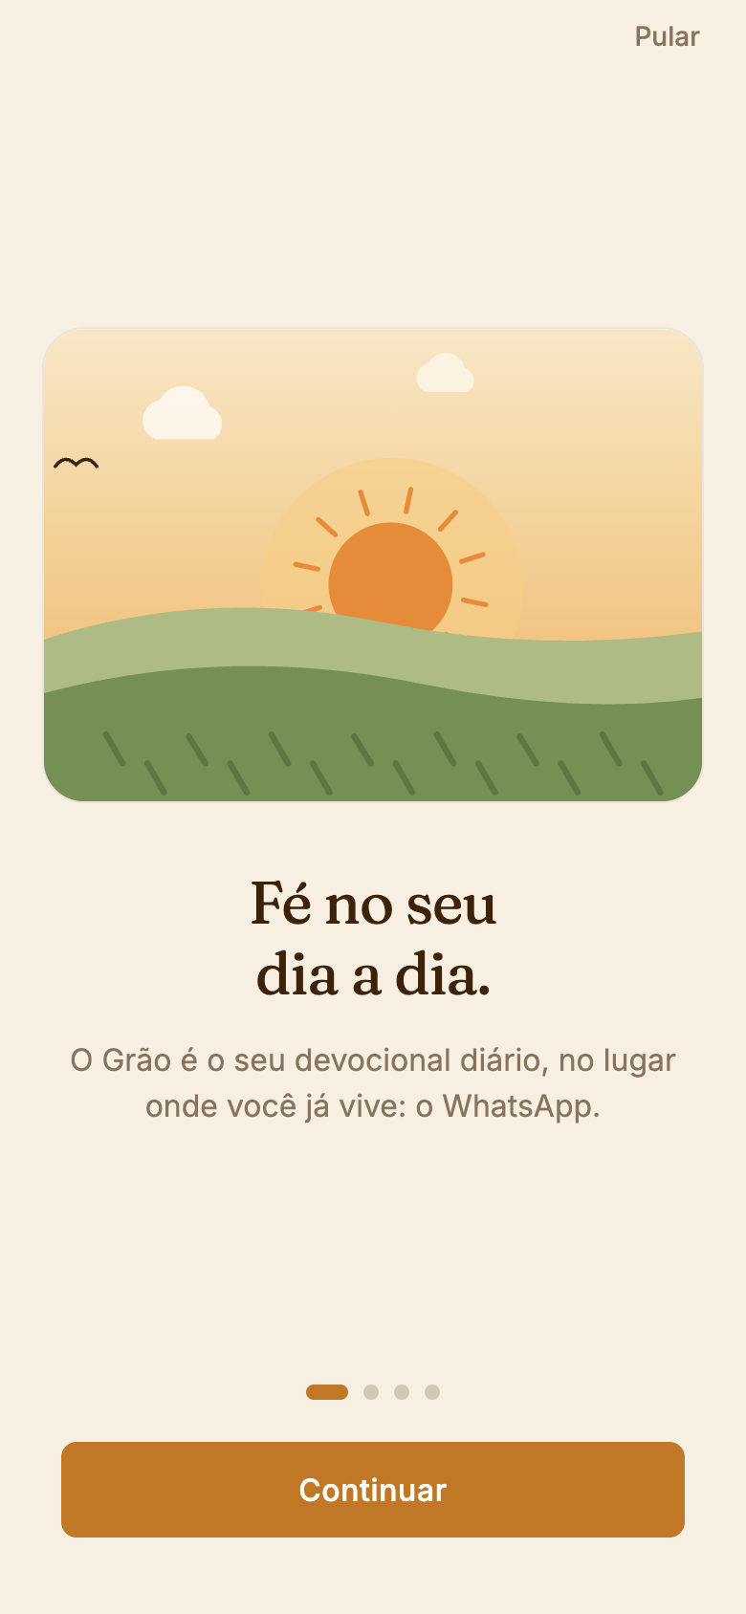
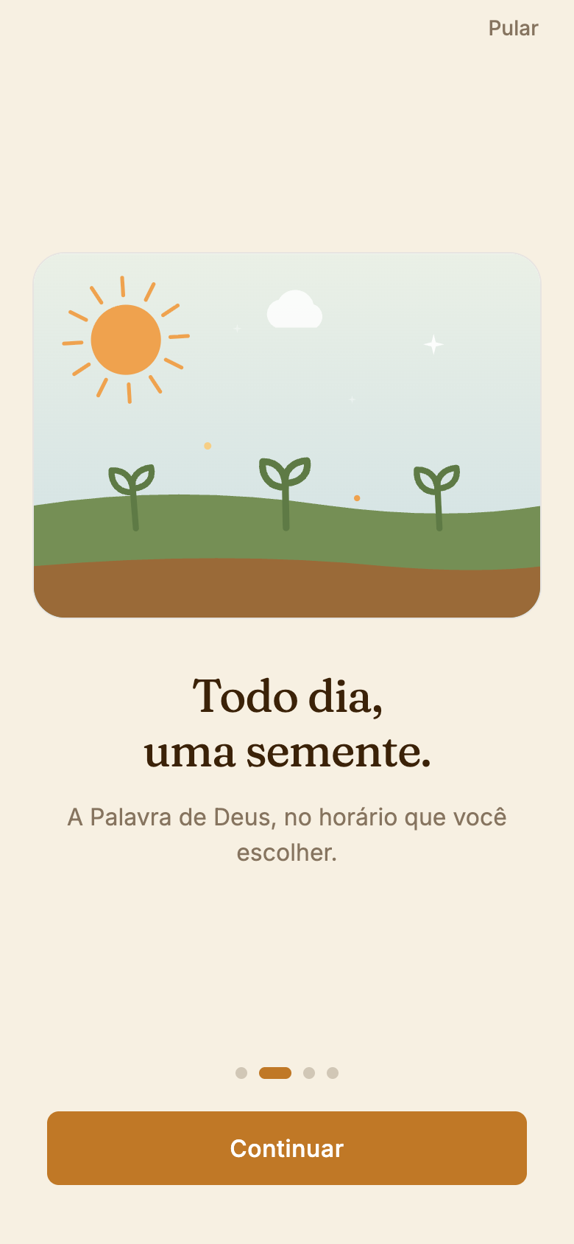
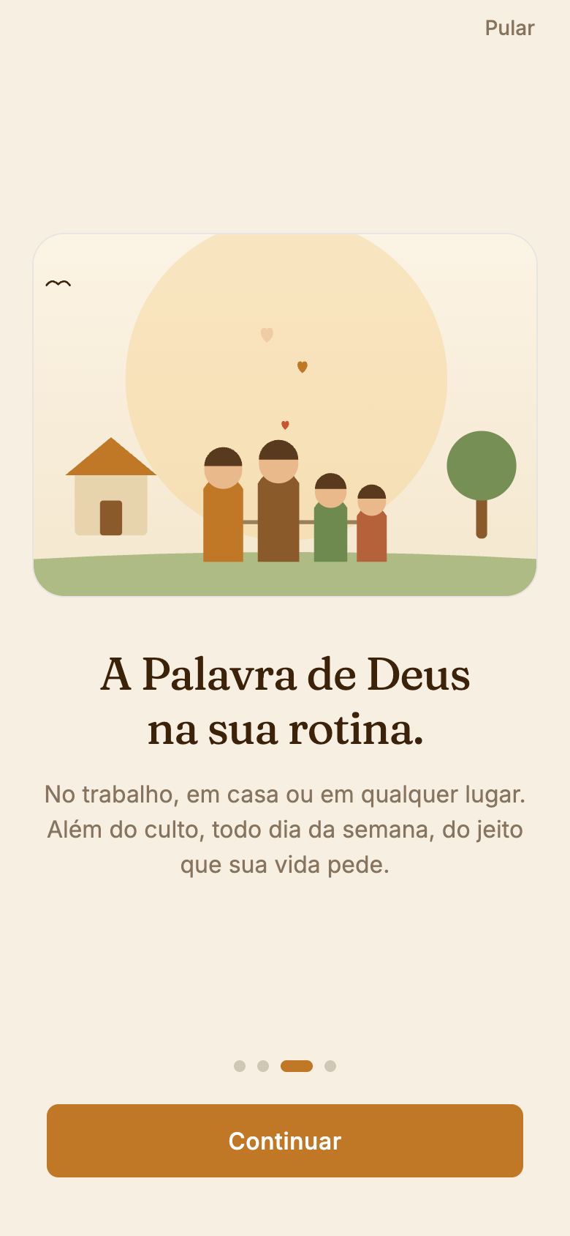
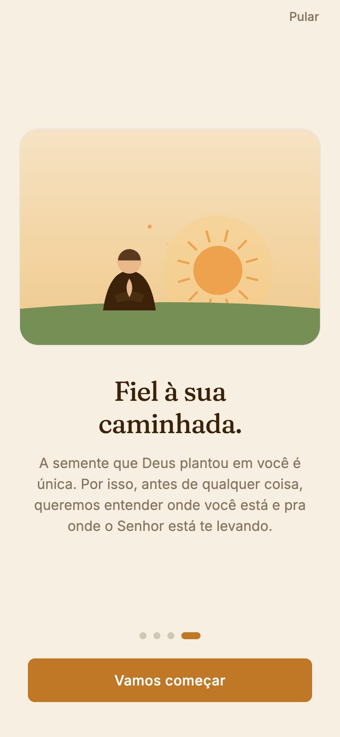
04 · A PORTA DE ENTRADA
Um começo que encanta.
Antes de conhecer a pessoa, o Grão encanta e explica.
Quatro telas ilustradas e animadas na abertura do app: pôr do sol no campo, a semente que brota, a família unida e o momento pessoal. Movimento suave, tom de calma, cara de produto profissional.
▶ ANIMADO
No modo apresentação do PowerPoint, o GIF roda de verdade. E o protótipo web (QR do slide anterior) é animado.
Notes:
Essa é a porta de entrada do app. Quatro telas ilustradas e animadas explicam o Grão em segundos, com a cara de calma da marca. No protótipo web a animação é real.

Slide 6
05 · POR QUE PAGAM
Conteúdo é grátis. Constância, não.
Ninguém paga por mais um versículo. Paga por conseguir caminhar com Deus todo dia, do próprio jeito.
Consistência
Pessoal, não genérico
O hábito diário que a pessoa não sustenta sozinha. É isso que ela compra.
Chega no momento dela, ansiedade, luto, gratidão. Não é o mesmo devocional pra todos.
Zero fricção
Confiança
No WhatsApp, onde ela já vive. Não precisa lembrar de abrir nada.
Fé é íntimo. Tratamos como dado sensível, com cuidado e dentro da LGPD.
A disposição a pagar já existe: dízimo, livros, congressos, música gospel. R$49/mês é menos que um show. Falta um produto diário à altura.
Notes:
Por que alguém paga? Conteúdo é grátis; o escasso é constância, direção pessoal e presença. E a disposição a pagar já existe: dízimo, livro, congresso, música. R$49 é menos que um show gospel.

Slide 7
06 · O QUE MUDA
De uma fé espremida a um ritmo diário.
ANTES
DEPOIS
Devocional esquecido, culpa por não conseguir manter.
1 minuto por dia que cabe na rotina, todo dia.
Acorda no feed: ansiedade e comparação.
Acorda com uma palavra de paz e direção.
Nos dias difíceis, sozinho.
O app te encontra no luto, na ansiedade, na gratidão.
Com o tempo, a Raiz mostra a caminhada: a pessoa vê que cresceu e pertence a algo. Não é mais um app, é começar o dia com Deus, e conseguir manter.
Notes:
A pessoa sai de uma fé espremida e culpada pra um ritmo diário e pessoal. O primeiro gesto do dia vira um minuto de paz. Não é mais um app, é começar o dia com Deus e conseguir manter.

Slide 8
07 · POR QUE AGORA
Duas forças tornam o Grão possível hoje.
WhatsApp
Inteligência artificial
Presente em praticamente todo smartphone brasileiro. Zero fricção: a pessoa não baixa nada e não precisa lembrar de abrir. A semente chega.
Personalização espiritual em escala, individual e diária, sem custo humano por mensagem. É o que transforma conteúdo em relacionamento.
Juntos: o hábito diário que nenhum app de devocional conseguiu criar.
Notes:
WhatsApp: zero fricção. IA: personalização em escala, sem custo humano por mensagem. Juntos, o hábito diário que nenhum app conseguiu.

Slide 9
08 · POR DENTRO
Como funciona, para quem constrói.
Onboarding com IA
Motor de curadoria
Uma conversa (Claude) monta um perfil invisível: tradição de fé, canal sensorial, traços e família emocional. Pra pessoa, é só uma conversa.
Perfil + momento emocional selecionam a semente de uma biblioteca curada: versículo, reflexão, oração, prática e música.
Entrega e app
Privacidade e custo
WhatsApp Business API para a entrega (roadmap). App Expo/React Native como painel: Hoje, Campo e Raiz.
Dado religioso é sensível (LGPD): consentimento, classificação invisível, exclusão total. IA + mensagem custam centavos por dia, com cache de prompt.
Hoje: protótipo funcional (app, fluxo e backend com IA). A construir: WhatsApp em produção, biblioteca de conteúdo em escala e medição de retenção.
Notes:
Onboarding com LLM monta um perfil invisível; um motor escolhe a semente de uma biblioteca curada; entrega via WhatsApp API (roadmap). LGPD desde o desenho. Detalhe no apêndice técnico.

Slide 10
09 · MERCADO
Um público enorme, e já reunido.
TAM
40 milhões Evangélicos com smartphone
SAM
10 milhões Praticantes digitais dispostos a pagar
SOM
200–500 mil Assinantes pagantes (3 a 5 anos)
No SOM, a R$49/mês: R$ 118 milhões a R$ 294 milhões de ARR · 200 mil = ~0,5% dos evangélicos
Foco na Assembleia de Deus (12M+ membros). Números a validar com Censo IBGE 2022 e Datafolha.
Notes:
TAM 40 milhões de evangélicos com smartphone; SAM 10 milhões; SOM 200 a 500 mil = 118 a 294 milhões de ARR. Foco na Assembleia. Validar os números.

Slide 11
10 · PROJEÇÃO DE CRESCIMENTO
Uma rampa, ano a ano.
RECEITA RECORRENTE ANUAL (ARR) — R$ MILHÕES
Ano | Assinantes | ARR
1 | 5 mil | R$ 2,9 mi
2 | 40 mil | R$ 23,5 mi
3 | 150 mil | R$ 88 mi
4 | 300 mil | R$ 176 mi
5 | 500 mil | R$ 294 mi
Cenário base, a validar. Com o aporte e a força técnica, a rampa encurta.
Notes:
Ano 1, 5 mil pagantes, quase 3 milhões de ARR. Ano 3, 150 mil, 88 milhões. Ano 5, 500 mil, quase 294 milhões. Cenário base, a validar.

Slide 12
11 · MODELO DE NEGÓCIO
Escada de preço, margem alta.
Plano | Preço | Inclui
Semente | R$ 19,90/mês | Só a semente diária no WhatsApp
Plantio | R$ 49/mês | Completo: semente + app + histórico + música
Anual | R$ 468/ano | 2 meses grátis
~90%
margem bruta
R$ 880
LTV por assinante
>20x
LTV / CAC (via igreja)
Plano de entrada amplia o alcance; Plantio é o principal.
Custo por usuário R$2–4/mês (IA + mensagem). CAC baixo via endosso do líder.
Notes:
Escada de preço: 19,90 de entrada, 49 o Plantio, e o anual. Margem bruta perto de 90%. LTV ~880 e, via igreja, LTV/CAC acima de 20x.

Slide 13
12 · COMO CHEGAMOS AO PÚBLICO
A igreja é o canal. A Assembleia é a porta.
1
2
3
Foco: Assembleia de Deus
Canal: a própria igreja
A ponte certa
A maior denominação do país, 12M+ membros e uma rede capilar de líderes. É onde o público-alvo já está reunido.
Um pastor que adota traz a congregação. Distribuição comunitária, CAC baixo. Cada semente é compartilhável.
Parceria com liderança influente no meio evangélico e empresarial de SP, com acesso a pastores da Assembleia. Abre as portas certas.
O plano com igrejas (plano igreja / co-branding) transforma cada líder em um canal de aquisição.
Notes:
Canal não é ads, é a igreja. Foco na Assembleia. Um pastor que adota traz a congregação. A ponte de SP abre as portas certas.

Slide 14
13 · NOSSO DIFERENCIAL
Confiança é o nosso fosso.
1
Personalização real
Perfil de fé + momento emocional escolhem a semente. Não é conteúdo em massa, é direção.
2
Dado de fé é sensível
Tratado dentro da LGPD, com consentimento claro e direito de apagar tudo. A pessoa confia.
3
Marca de calma e cuidado
Difícil de copiar por quem só empilha conteúdo. A experiência inteira respira propósito.
Notes:
O que nos protege é confiança: fé como dado sensível, LGPD, direito de apagar tudo. Isso mais a personalização real é o fosso.

Slide 15
14 · ONDE ESTAMOS
Do protótipo aos primeiros pagantes.
HOJE
6 MESES
12 MESES
Protótipo funcional: app, fluxo completo, backend com IA e entrega simulada no WhatsApp.
WhatsApp em produção + piloto com 50 igrejas + ~1.500 assinantes pagos.
5.000 assinantes (~R$2,9M ARR), com aquisição via igrejas rodando.
Metas de referência, a ajustar com o time. Com aporte e força técnica, o caminho encurta para meses.
Notes:
Já temos protótipo funcional. Em 6 meses: WhatsApp em produção, 50 igrejas, 1.500 pagantes. Em 12 meses: 5.000 assinantes.

Slide 16
15 · O QUE BUSCAMOS
Duas coisas para transformar o protótipo em produto na mão do público certo.
Sócio + força técnica
Ponte de distribuição
Visão, capital e time de engenharia para levar o Grão à produção. R$ 1,5M (pré-seed, 18 meses) ou parceria estratégica equivalente.
Acesso à liderança evangélica, com foco na Assembleia de Deus, para colocar o Grão na frente do público que ele foi feito para servir.
Uso: Produto/Eng 45% · Curadoria 20% · Aquisição/parcerias 25% · Operação 10%
Que o primeiro gesto do dia de milhões de brasileiros seja com Deus, e não com o feed.
Vem plantar com a gente. · [seu nome] · [contato]
Notes:
Buscamos um sócio com força técnica (R$1,5M ou parceria equivalente) e a ponte de distribuição pra Assembleia. O que construímos é maior que um número: o primeiro gesto do dia ser com Deus, não com o feed.

